Slide 1
Mój biznes
„Nie sądzę, by ktokolwiek urodził się ze smykałką do handlu. Za to każdy z nas może zostać tym, kim zechce”.
Frank Bettger

Slide 2
Czy prowadzenie firmy jest dla mnie?
Jeśli obecnie pracujesz na dobrze płatnym etacie i chcesz założyć własną firmę musisz mieć świadomość, że wiąże się to z diametralną zmianą stylu życia, mnóstwem wyrzeczeń a przede wszystkim ciężką pracą, za którą nie zawsze zostaniesz należycie wynagrodzony. Własna firma to duża odpowiedzialność za siebie, Twoich najbliższych, pracowników, a pośrednio również za ich rodziny. Rozpoczęcie działalności wymaga wiele determinacji, samodyscypliny i podnoszenia własnych kompetencji, a to opłaca się tylko w dłuższej perspektywie.

Slide 3
Nisza rynkowa i jej korzyści
Nisza rynkowa to po prostu miejsce, w którym nie występuje zbyt duża konkurencja lub dysponujesz taką ofertą, z którą mógłbyś liczyć na opłacalną podaż, a Twoja konkurencja miałaby problemy, aby przebić Twoją ofertę.
Korzyści z kierowania swojej oferty na rynek niszowy:
Mniejszy kapitał na start
Szybki rozwój
Mniejsza konkurencja
Pierwszy spija śmietankę
Staniesz się rozpoznawalny
Prostsza logistyka
Większa rentowność biznesu

Slide 4
Jak znaleźć pomysł na własny biznes?
Może spędzasz wiele czasu na zastanawianiu się, w jaki sposób wpaść na swój genialny pomysł. W Twojej głowie zawitała pustka i kołacze się tylko jedna myśl, że przecież wszystko zostało już wymyślone. W takiej sytuacji może po prostu trzeba zmienić sposób myślenia. Nigdy dokładnie nie wiadomo, gdzie możesz znaleźć inspiracją, genialny pomysł na biznes może być tuż obok Ciebie!
Szukaj problemów do rozwiązania
Obserwuj jak inni rozwiązali jakiś problem, może zrobisz to lepiej
Szukaj w internecie
Podpatruj i adaptuj
Rozwijaj swoje pasje i zainteresowania
Przeanalizuj swoje doświadczenie zawodowe
Szukaj specjalizacji – zawężenie i precyzowanie oferty
Indywidualizuj usługi
Słuchaj swoich przeczuć

Slide 5
Koszty prowadzenia własnej firmy
Opłaty administracyjno – skarbowe
Podatek dochodowy z tytułu prowadzonej działalności gospodarczej
Podatek VAT
Koszty ZUS
Wpłaty PFRON
Dodatkowe opłaty administracyjno – skarbowe
Bieżące koszty prowadzenia firmy
Opłaty związane z funkcjonowaniem biura lub lokalu oraz bieżącej działalności firmy
Koszty związane z zatrudnieniem pracowników
Obsługa księgowa
Sprawozdanie finansowe

Slide 6
Jakie obowiązki ciążą na przyszłym przedsiębiorcy i pracodawcy?
1. ewidencja przychodów
2. ewidencja środków trwałych
3. ewidencja wyposażenia
4. podatkowa księga przychodów i rozchodów
5. ewidencja pracownicza
6. podatkowa księga przychodów i rozchodów
7. ewidencja pracownicza

Slide 7
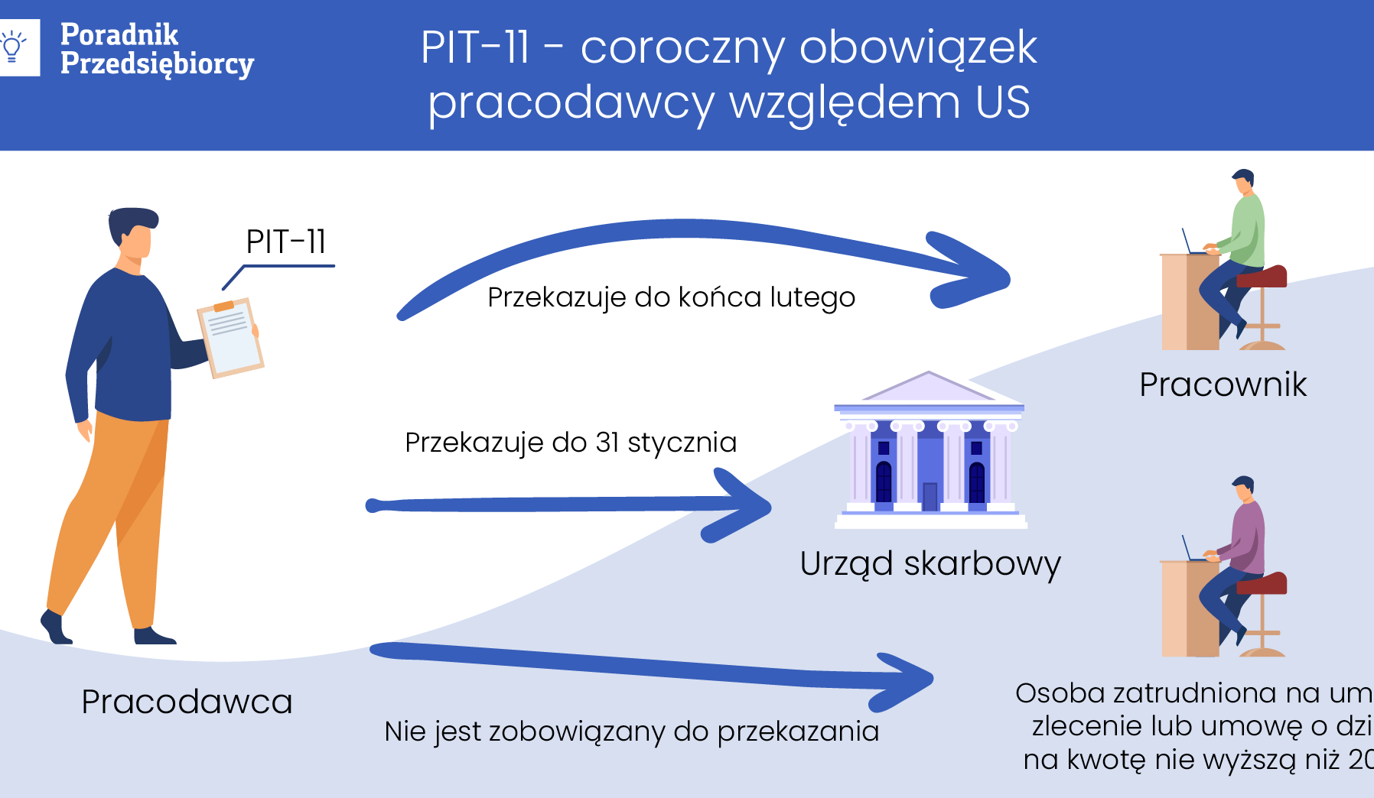
Obowiązki przedsiębiorcy wobec Urzędu Skarbowego:
Odprowadzić podatek m.ini. z tytułu Twojego podatku dochodowego
Odprowadzenie podatków za pracowników
Odprowadzenie podatków VAT itp.

Slide 8
Obowiązki przedsiębiorcy względem ZUS
Zatrudniając pracownika zgłosić go do Zakładu Ubezpieczeń Społecznych (jest na to 7 dni)
ZUS ZIUA - składasz go gdy chcesz zmienić dane identyfikacyjne ubezpieczonego, zgłoszonego wcześniej na formularzu ZUS ZUA albo ZUS ZZA
ZUS ZCNA - za jego pomocą zgłaszasz dane członków rodziny pracownika do ubezpieczenia zdrowotnego, służy także do wyrejestrowania z tego ubezpieczenia
ZUS ZWUA - wypełniasz go w przypadku wyrejestrowania z ubezpieczeń

Slide 9
Obowiązki przedsiębiorcy wobec Urzędu Statystycznego
Składanie sprawozdań statystycznych go Głównego Urzędu Statystycznego. Za niezłożenie może grozić grzywna w wysokości 5 000 zł.
Obowiązki pracodawcy wobec pracowników
Skierowanie pracowników na wstępne badania lekarskie do lekarza medycyny pracy
Jeżeli działasz na rynku spożywczym skierowanie pracownika na badania do Inspekcji Sanitarnej
Założenie teczki pracowniczej
Prowadzenie ewidencji czasu pracy pracownika
Prowadzenie listy obecności
Dokumenty pracownicze muszą być przechowywane przez 50 lat

Slide 10
Obowiązki pracodawcy w zakresie BHP
Zanim pracownicy podejmą prace na danym stanowisku, musisz skierować ich na wstępne szkolenie BHP. Obejmuje ono dwa etapy, potwierdza je karta szkolenia:
instruktaż ogólny - powinien zapewnić uczestnikom szkolenia zapoznanie się z podstawowymi przepisami bezpieczeństwa i higieny pracy. Przeprowadza go pracownik służby bhp (pracodawca zatrudniający więcej niż 100 pracowników tworzy służbę bhp; jeśli pracodawca nie ma takiego obowiązku, może zlecić wykonanie szkolenia firmie zewnętrznej zajmującej się organizowaniem i prowadzeniem szkoleń z zakresu bhp)
instruktaż stanowiskowy - powinien odbyć się przed dopuszczeniem pracownika do wykonania pracy na określonym stanowisku
Pamiętaj także o przeprowadzeniu okresowych szkoleń BHP. Ich częstotliwość jest uzależniona od rodzaju wykonywanej pracy.

Slide 11
Kolejna istotną sprawą jest oznakowanie budynku. Pamiętaj o:
tablicach z kierunkiem drogi ewakuacyjnej i wyjściem ewakuacyjnym,
oznaczeniem miejsc, w których znajduje się gaśnica i instrukcja pożarowa,
o ogólnej instrukcji bhp i instrukcjach stanowisk,
instrukcji udzielenia pierwszej pomocy,
gaśnicy,
apteczce.

Slide 12
Zbiory danych osobowych podlegają obowiązkowi zgłoszenia Głównego Inspektowa Ochrony Danych Osobowych, czyli GIODO. O tym czy dane zestawienie jest zbiorem danych osobowych decydują poniższe kryteria:
zbiór zawiera dane osób fizycznych
zbiór posiada strukturę
zbiór umożliwia wyszukiwanie na podstawie co najmniej dwóch różnych kryteriów

Slide 13
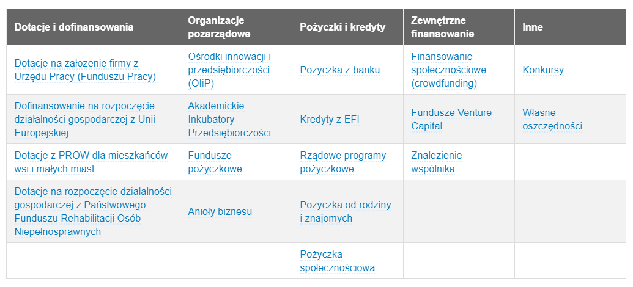
Skąd wziąć pieniądze na założenie firmy?

Slide 14
O czym warto pamiętać zakładając własną firmę
Nie rzucaj stałej pracy, przynajmniej na początku
Nie przywiązuj się do pomysłu
Nie przestawaj się rozwijać
Sekretem biznesu jest pasja
Nie liczy się to czego Ty chcesz. Zapytaj czy inni ludzie potrzebują tego co chcesz im zaoferować?
Znajdź wspólnika
Znajdź mentora
Porażkę traktuj jak lekcję
Nie rezygnuj zbyt szybko

Slide 15
A jeśli jednak zrezygnujesz...
Niezależnie od tego ile mamy lat, najcenniejsza w budowaniu firmy jest ciągła nauka i poznawanie ludzi. Nawet, jeśli coś pójdzie nie tak, pewne doświadczenia, umiejętności i kontakty po latach do nas wracają. Patrząc wstecz myślisz sobie wtedy „to wszystko służyło temu żebym mógł się tego nauczyć i teraz osiągnąć sukces”.
Jeśli się przewrócisz, musisz się podnieść i iść dalej. Czasem trudno rozstać się z pomysłem, który nie wypalił. Ludzie przeżywają ze włożyli w coś dużo pracy, pieniędzy, że to miał być świetny biznes a nie wyszło. Zycie to projekt długoterminowy, czasami nie warto postępować w myśl zasady „wszystko albo nic”.

Slide 16
Źródło: https://6krokow.pl/o-czym-warto-pamietac-zakladajac-wlasna-firme/

